Slide 1


A Unified MRC Framework for Named Entity Recognition
&
HIT: Nested Named Entity Recognition via Head-Tail Pair
and Token Interaction
汇报人：马东阳
指导老师：朱聪慧
Notes:
今天我讲的这两篇论文都是关于NER的，第一篇是用机器阅读理解的思路来做NER，第二篇采用的是边界检测的思路，但它对模型做了修改，去掉了错误级联问题。

Slide 2

1.
MRC-NER
目录
2.
HIT-NER
CONTENTS
3.
图卷积NER的进度汇报
Notes:
最后我报告一下我最近做的基于GCN的嵌套命名实体识别方法的进展情况

Slide 3
01
第一部分
MRC-NER
PART 01
Notes:
首先是学习部分

Slide 4
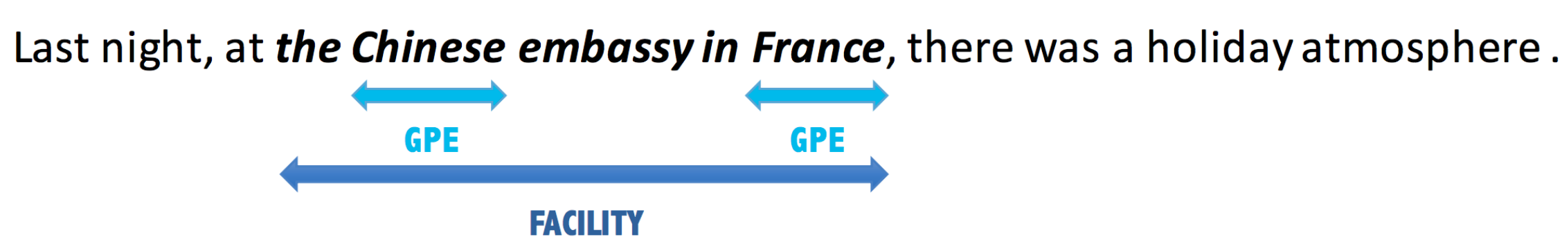
MRC-NER：基于机器阅读理解的嵌套命名实体识别
模型思路
将嵌套命名实体识别问题视为“机器阅读理解”问题
例如：
$Q1$：出现了哪些国家 $Ans1$：Chinese，France
$Q2$：出现了哪些机构 $Ans1$：the Chinese embassy in France
Notes:
NRC-NER的思路是，既然传统的序列标注算法不能解决嵌套命名实体识别问题，那就不如把嵌套命名实体识别问题看成是“机器阅读理解问题”。比如下面这个例子，这里出现了地理名词和机构设施嵌套形成的实体，MRC-NER模型变分开进行了处理。当需要提取地理实体时，相当于回答问题：句子中出现了哪些国家，然后模型给出答案：中国与法国；同样，在提取机构名词时，相当于回答“句子中出现了哪些机构”，回答中国驻法国大使馆

Slide 5
MRC-NER：基于机器阅读理解的嵌套命名实体识别
模型优点
嵌套命名实体识别与非嵌套命名实体识别通用
“问题”提供了重要的先验信息
为NER问题引入了一个新的解决范例
MRC-NER数据集的构建
Notes:
据作者总结，模型的优点主要有两个，一个是说这个方法在嵌套命名实体与非嵌套命名实体识别上是通用的，第二点则是提供的问题本身便具有重要的先验信息，第三点呢则是说这个方法为NER问题引入了一个新的解决思路。实际上还有一点不属于创新型，就是这边论文贡献了实验数据集。

Slide 6
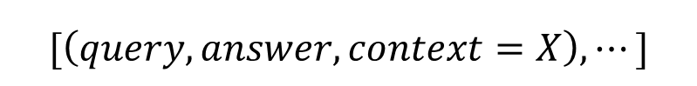
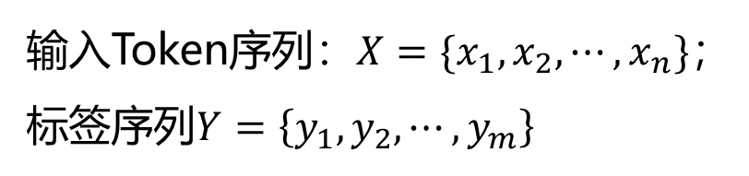
MRC-NER：基于机器阅读理解的嵌套命名实体识别
输入
序列标注格式
三元组格式
输入Token序列：$X=\{x_{1},x_{2},⋯,x_{n}\}；$
标签序列$Y=\left\{y_{1},y_{2},⋯, y_{m}\right\}$
$$[\left(query,answer,context=X\right),⋯]$$
问题生成
Location: Find locations in the text, including non-geographical locations, mountain ranges and bodies of water.
Facility: Find facilities in the text, including buildings, airports, highways and bridges.
Organization: Find organizations in the text, including companies, agencies and institutions.
Notes:
接下来对MRC-NER进行一个形式化描述。首先在输入方面，它把序列标注格式的数据集转换成了由一系列三元组构成的数据集。一个三元组分别由问题，答案和X，也就是输入Token序列组成。这里最重要的就是问题生产，不同的问法会对实验结果产生重大影响，这里它给出了几个例子。

Slide 7
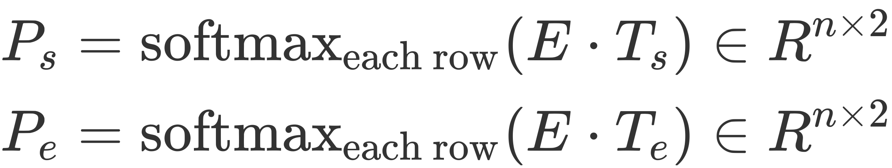
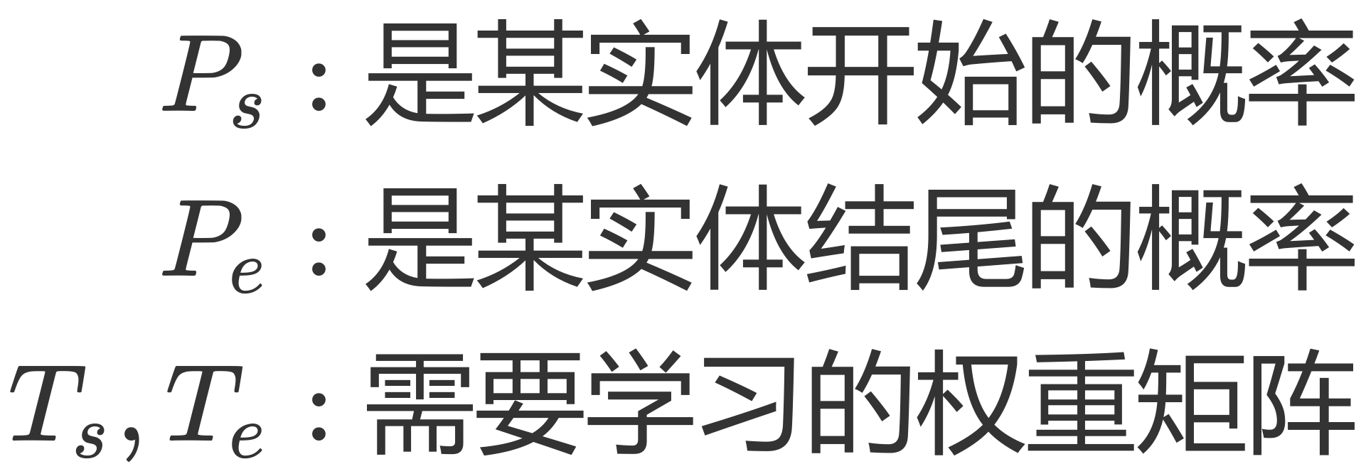
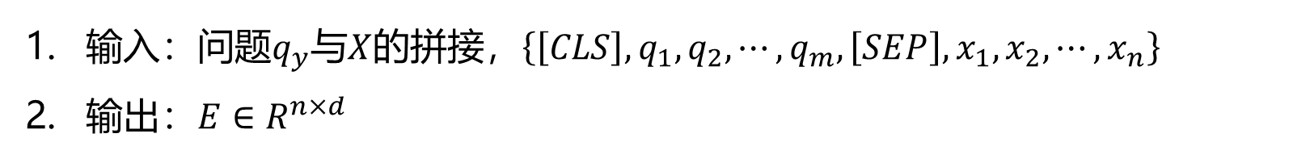
MRC-NER：基于机器阅读理解的嵌套命名实体识别
模型主体：Bert
输入：问题$q_{y}$与$X$的拼接，$\left\{\left[CLS\right],q_{1},q_{2},⋯,q_{m},\left[SEP\right],x_{1},x_{2},⋯,x_{n}\right\}$
输出：$E∈R^{n×d}$
边界选择
使用$n$个二分类器来判别每个Token是否是某实体的开始或结束
Notes:
模型的主体是Bert，这里的输入是问题$q_{y}$与Token序列$X$的拼接，将它传入Bert之后，只保留$X$部分的向量，$q_{y}$部分的向量被丢弃。在边界选择时使用$n$个二分类器来判别每个Token是否是某实体的开始或结束。

Slide 8
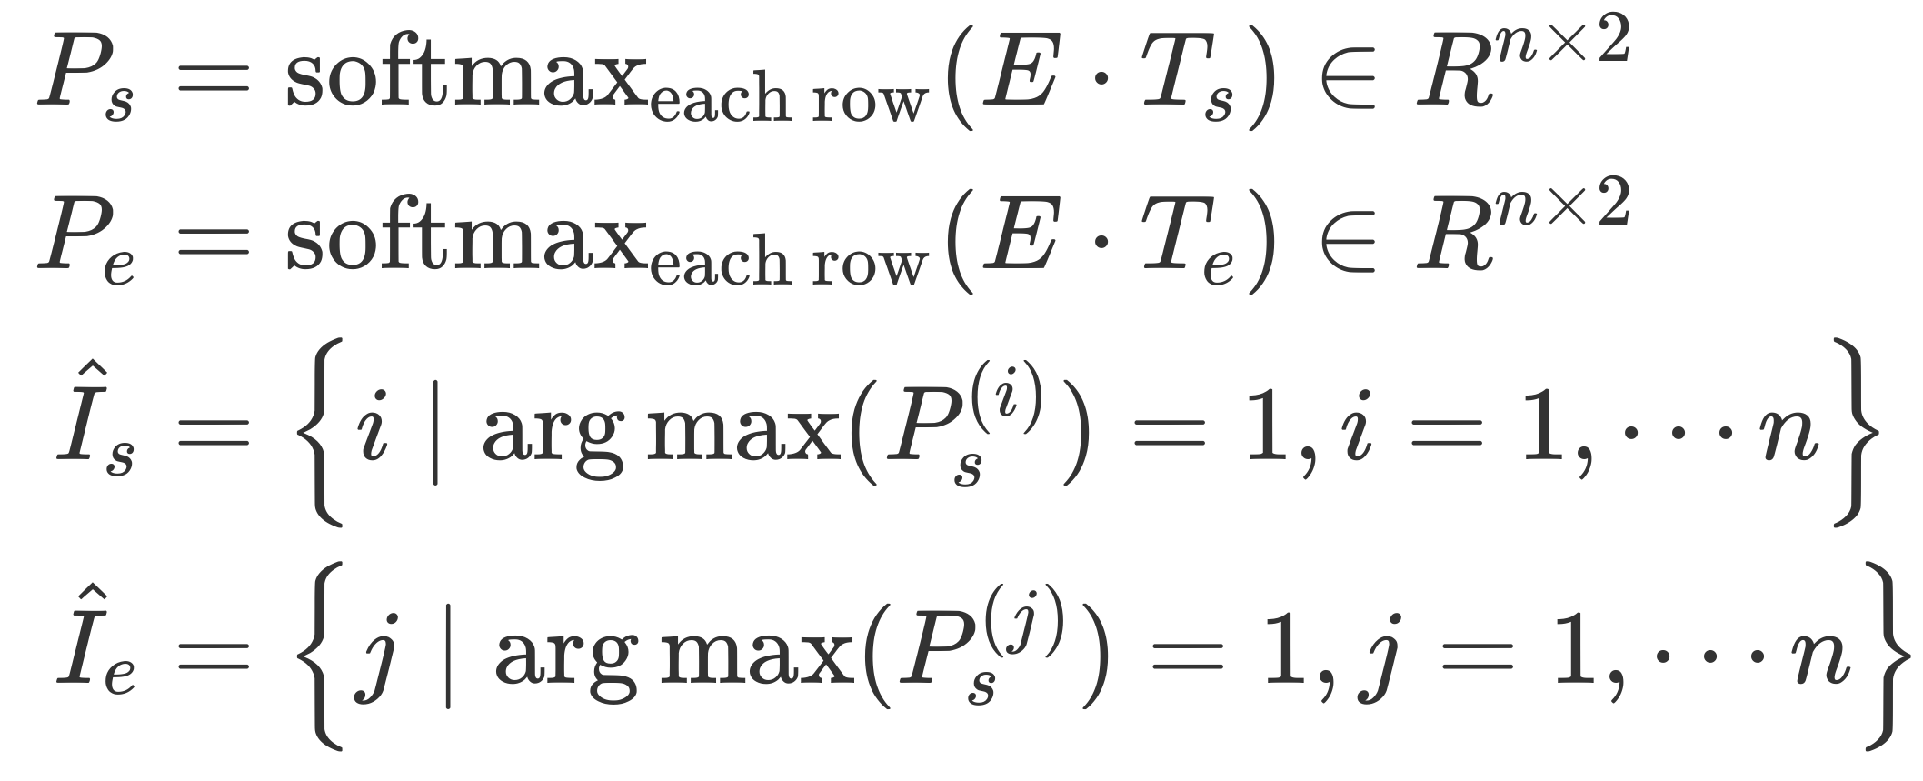
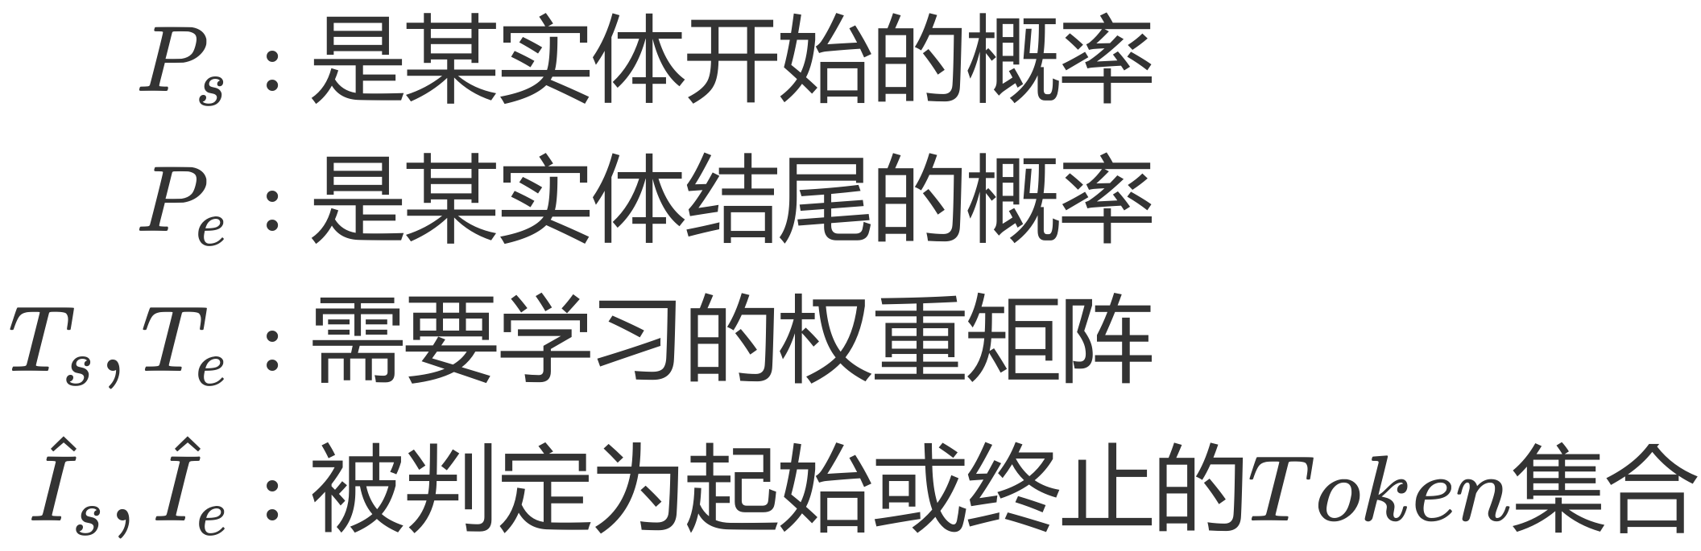
MRC-NER：基于机器阅读理解的嵌套命名实体识别
起始边界匹配
输入：问题$q_{y}$与$X$的拼接，$\left\{\left[CLS\right],q_{1},q_{2},⋯,q_{m},\left[SEP\right],x_{1},x_{2},⋯,x_{n}\right\}$
输出：$E∈R^{n×d}$
边界选择
使用$n$个二分类器来判别每个Token是否是某实体的开始或结束
Notes:
模型的主体是Bert，这里的输入是问题$q_{y}$与Token序列$X$的拼接，将它传入Bert之后，只保留$X$部分的向量，$q_{y}$部分的向量被丢弃。在边界选择时使用$n$个二分类器来判别每个Token是否是某实体的开始或结束。

Slide 9
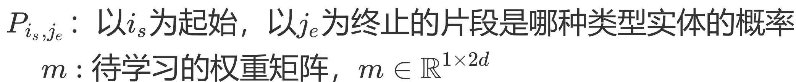
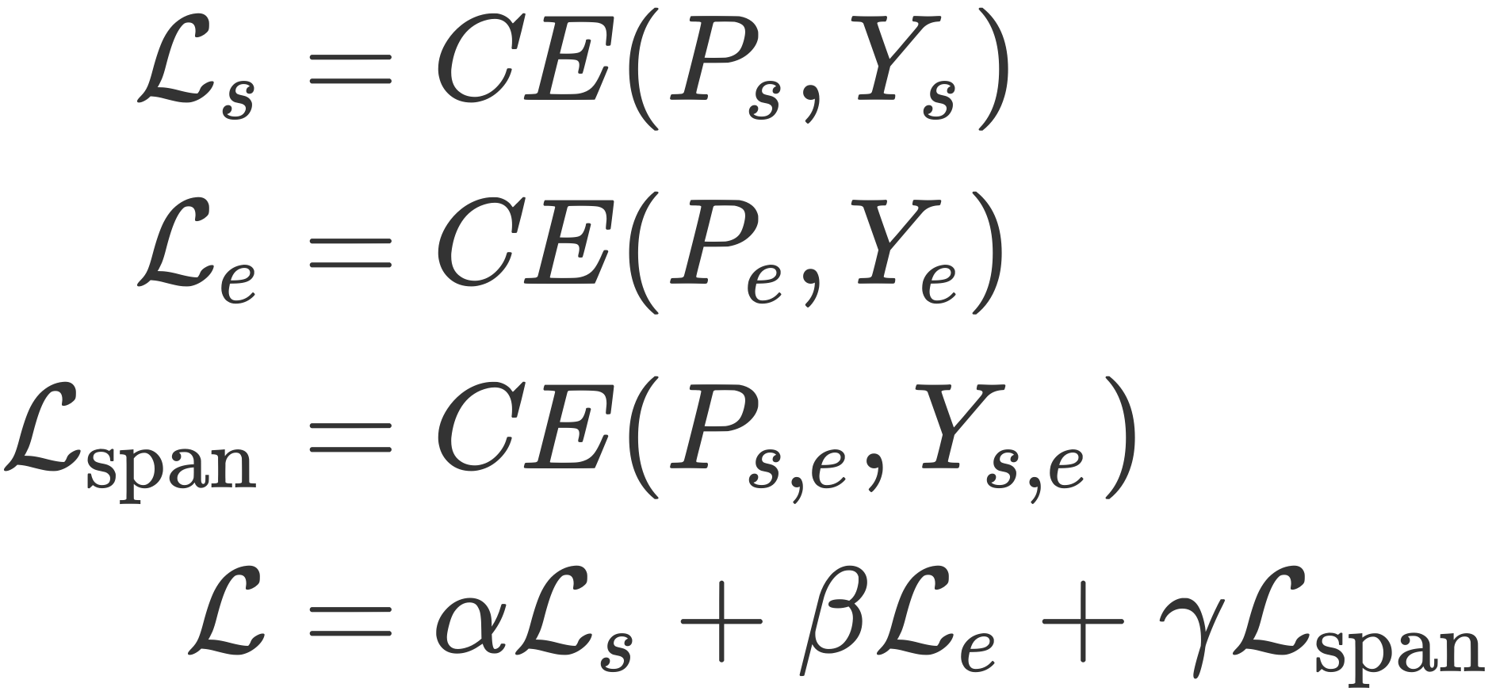
MRC-NER：基于机器阅读理解的嵌套命名实体识别
边界匹配
Loss
Notes:
然后对起始与终止边界进行边界匹配。最后的Loss也分别由3部分组成

Slide 10
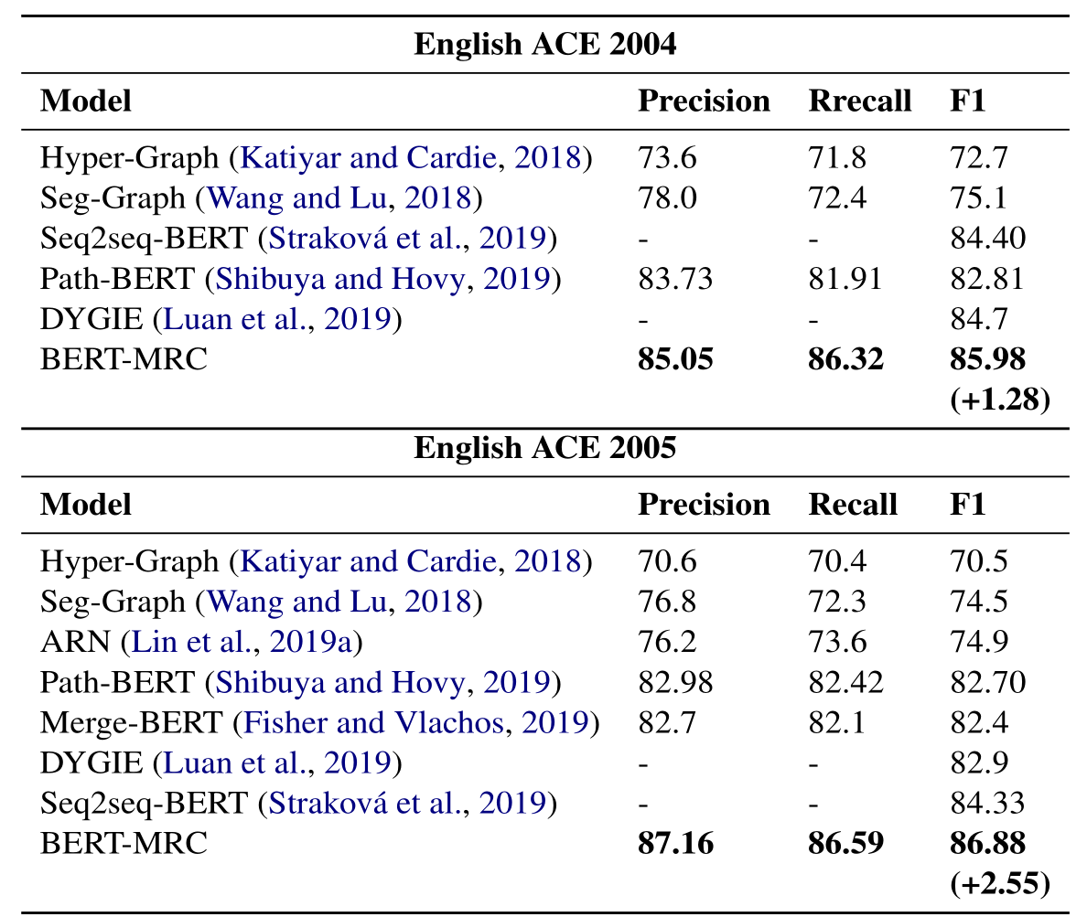
MRC-NER：基于机器阅读理解的嵌套命名实体识别
实验
Notes:
然后对起始与终止边界进行边界匹配

Slide 11
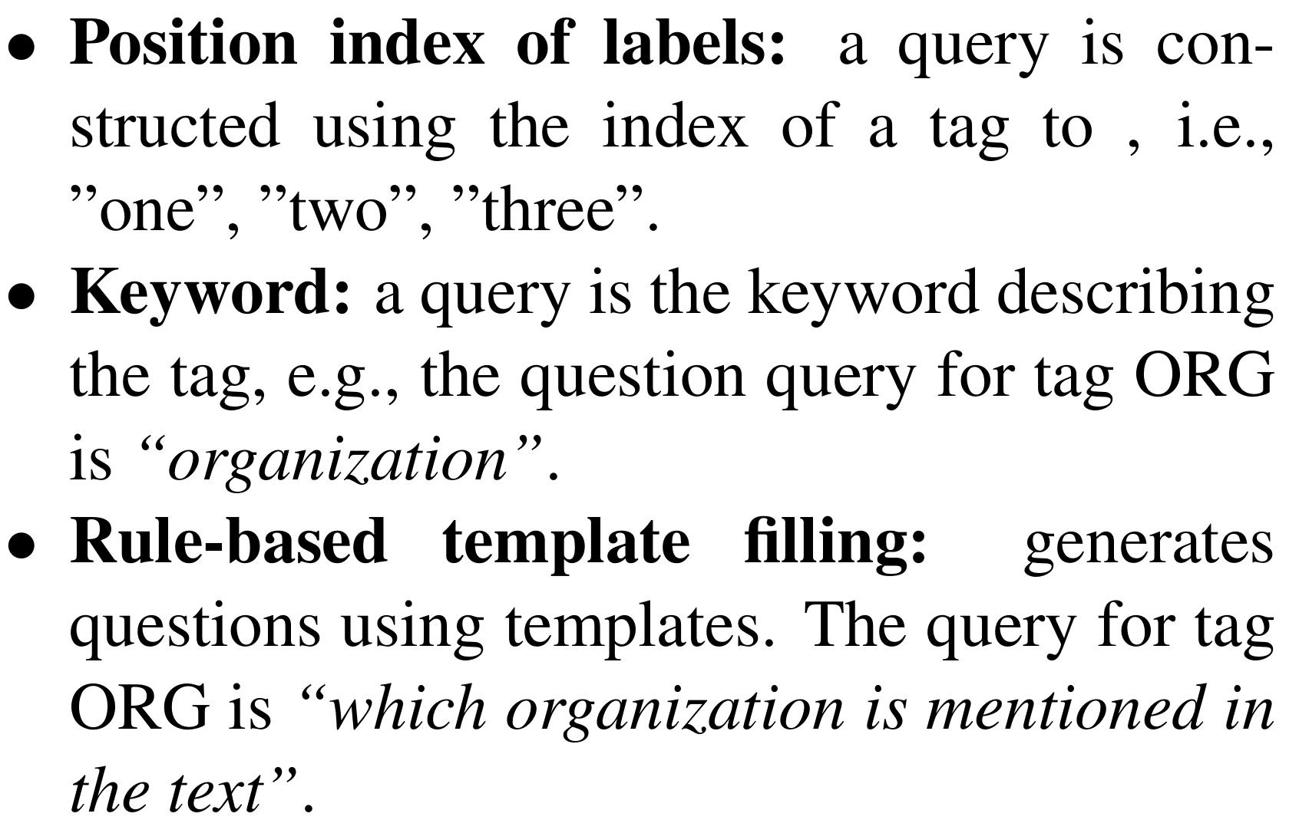
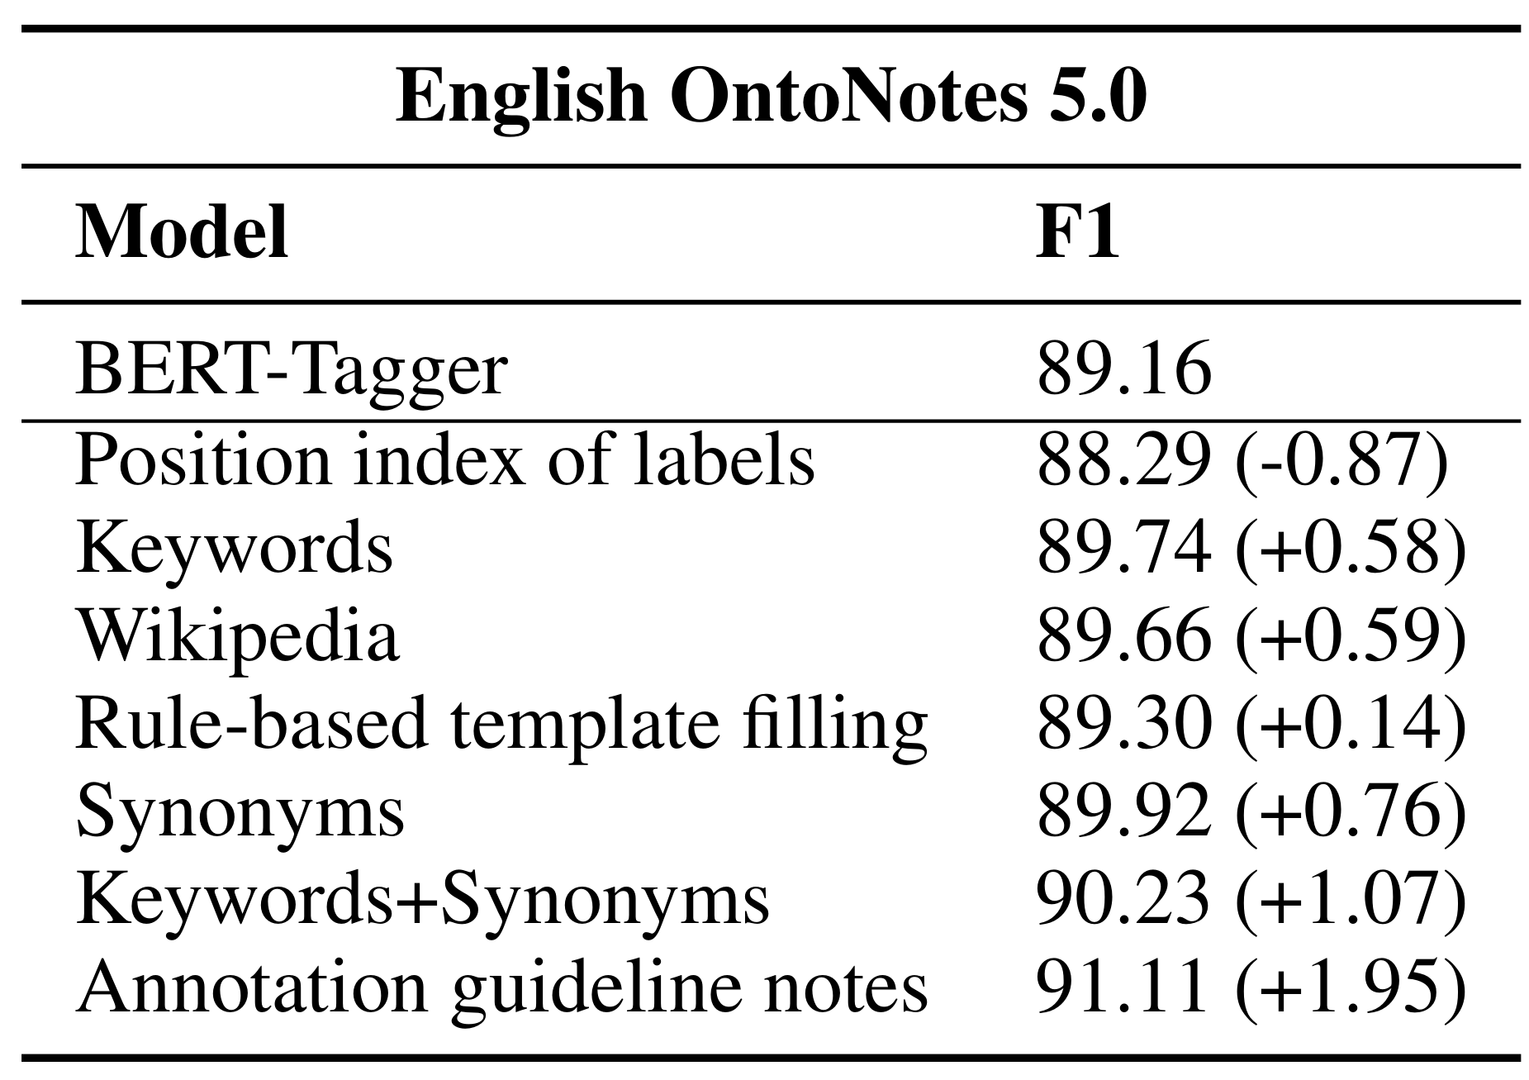
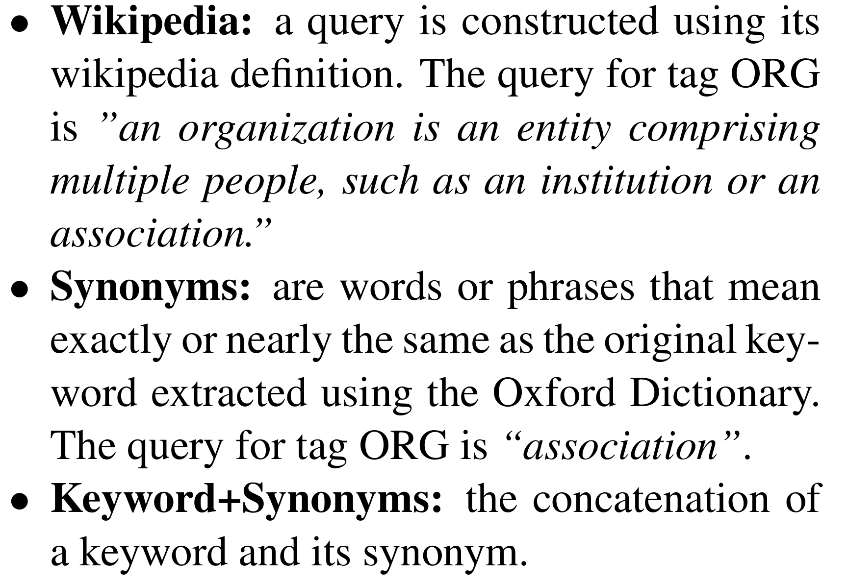
MRC-NER：基于机器阅读理解的嵌套命名实体识别
实验 – 问题生成方式对实验结果的影响
Notes:
然后对起始与终止边界进行边界匹配

Slide 12
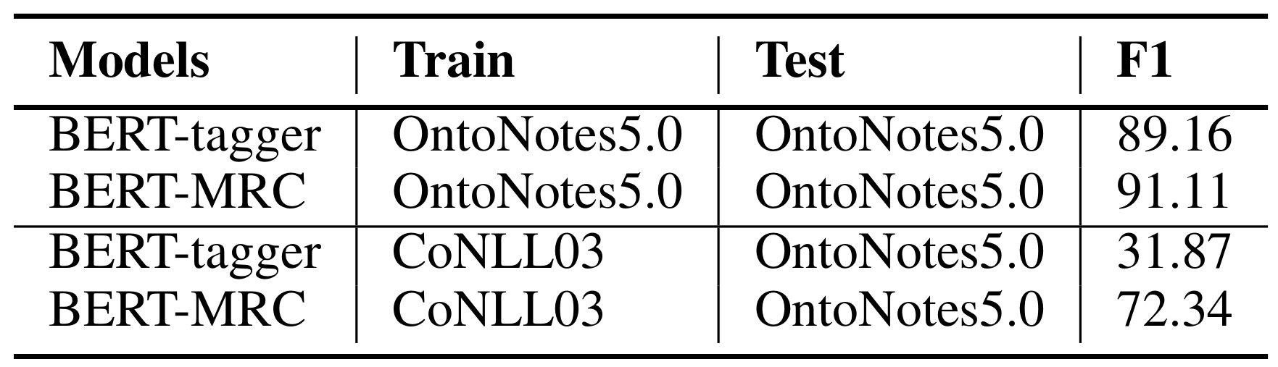
MRC-NER：基于机器阅读理解的嵌套命名实体识别
实验 – zero-shot实验
在CoNLL03数据集上做实验，在OntoNotes5.0上做测试

Slide 13
02
第二部分
HIT-NER
PART 02
Notes:
HTI-NER是EMNLP2020年的一篇论文

Slide 14
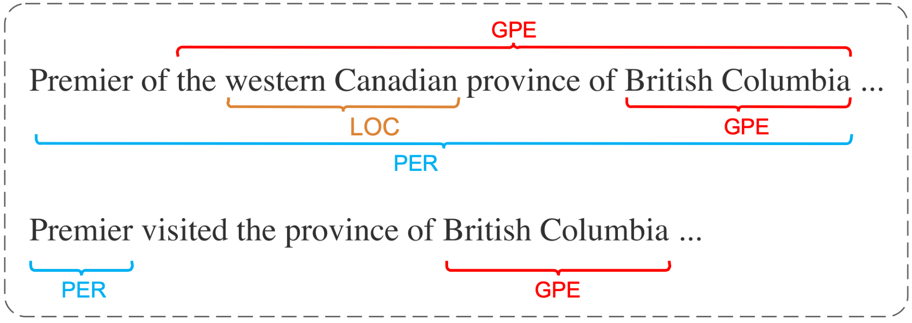
HIT-NER
主要思想
命名实体应该具有以下两个性质：
具有明确的边界
边界内部的Token之间要有紧密的联系
Notes:
之前的一些论文在识别实体的时候是分两步走，先识别边界，再识别实体，这两步是硬连接的，这篇论文的一个点在于，它是软连接的，消除了错误级联。
先说一下这篇文章的主要思想，这篇文章的思想是，一个实体应该具有以下两个性质。首先第一点它要具有明确的边界，其次，边界内部的Token要有密切的联系。这里给了一个例子。这两句话的起始单词是一样的，但是它们内部的实体不同，因此呢第二个片段就不是实体。

Slide 15
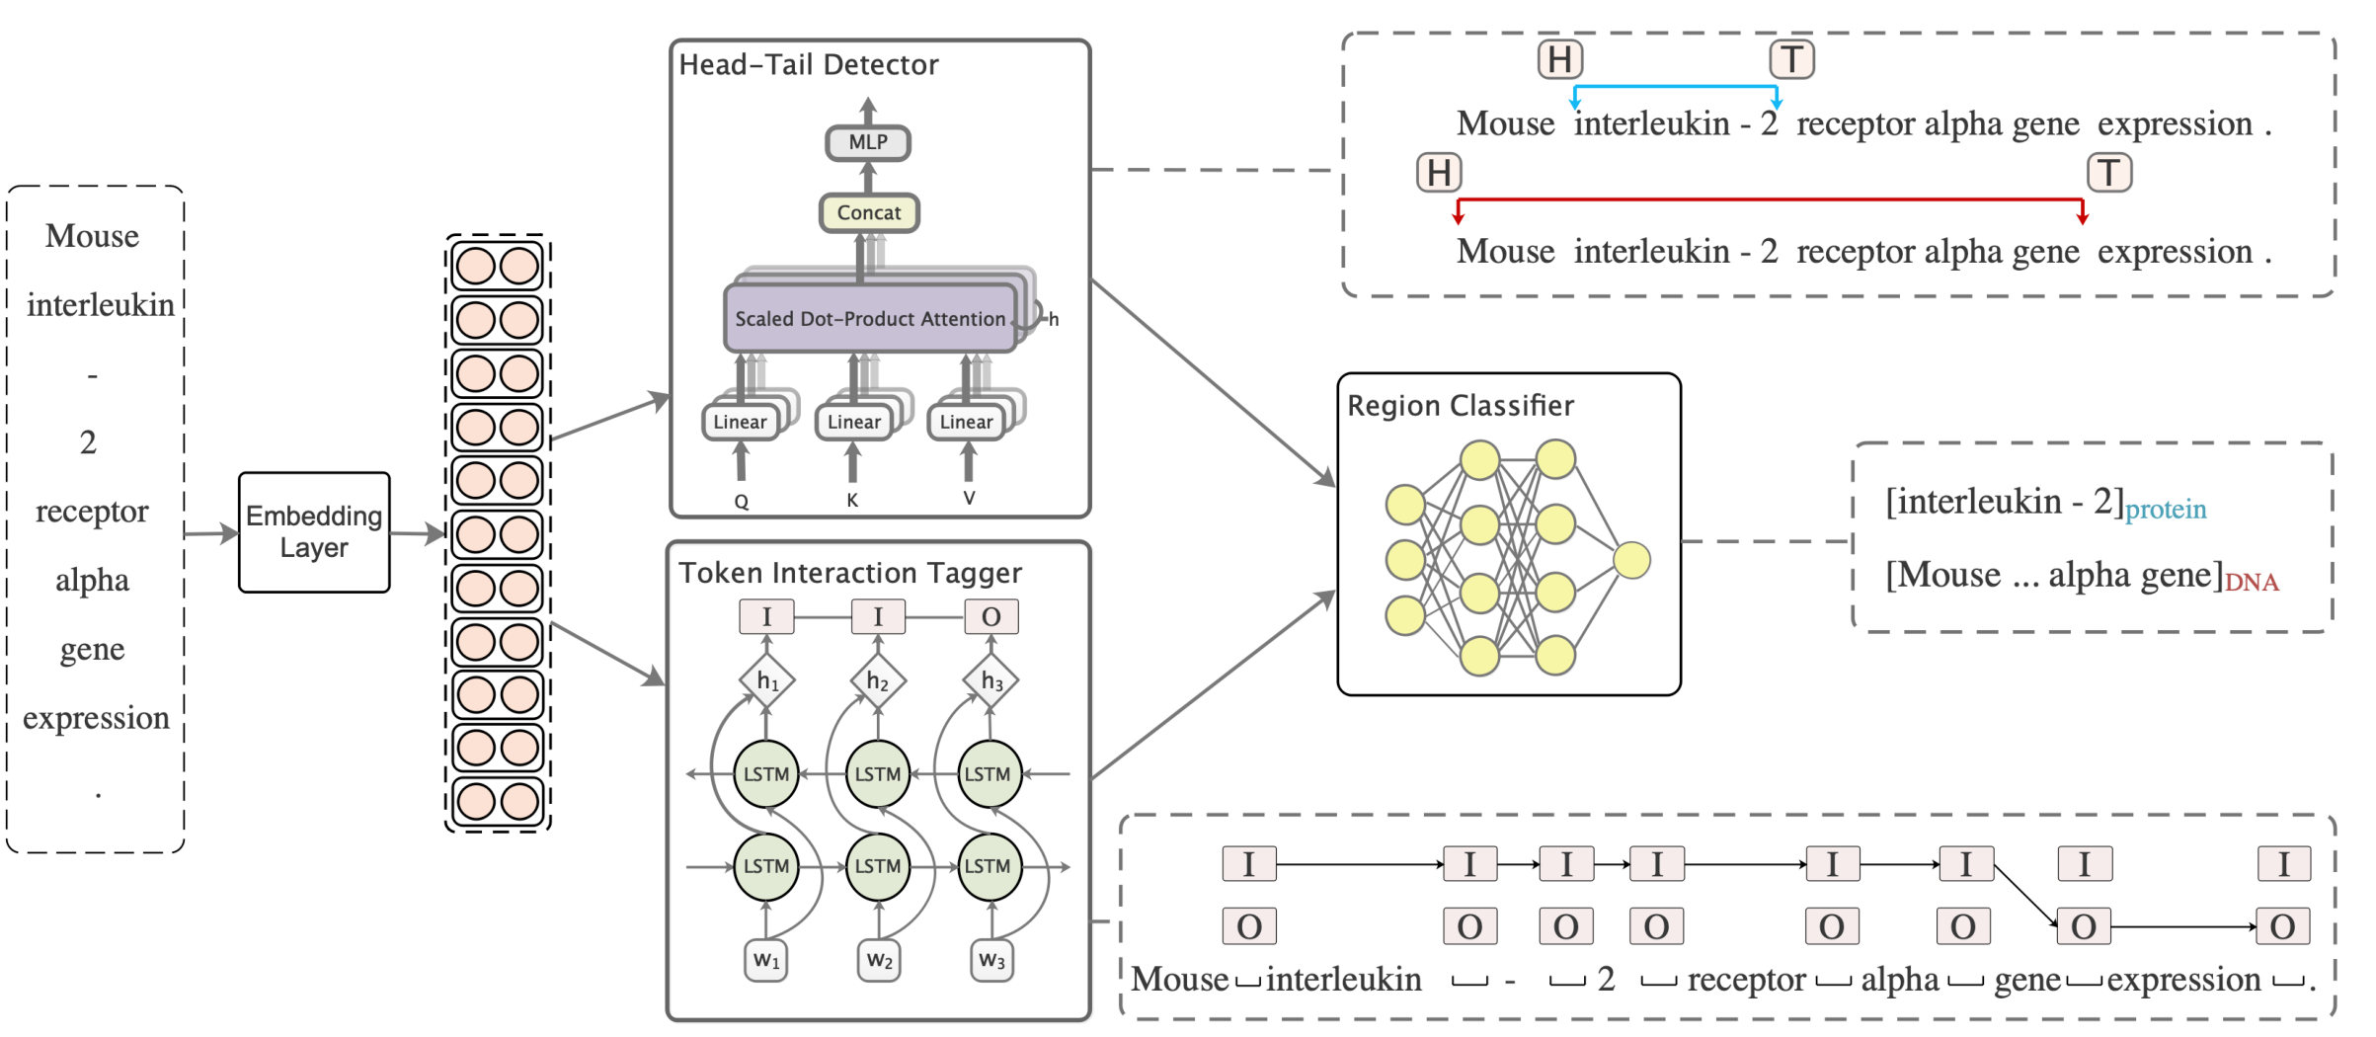
首尾检测器：Attention+双仿射
HIT-NER
整体架构
融合分类
Token关系提取器：BiLSTM+CRF
Notes:
接下来介绍一下HIT-NER的主体架构，和之前的方法比较类似，也是边界识别的分类两部分。首位检测器用于识别可能的实体的开始与结尾，单词关系提取器用来判别Token间的密切程度，然后融合这两模块的结果进行分类、

Slide 16
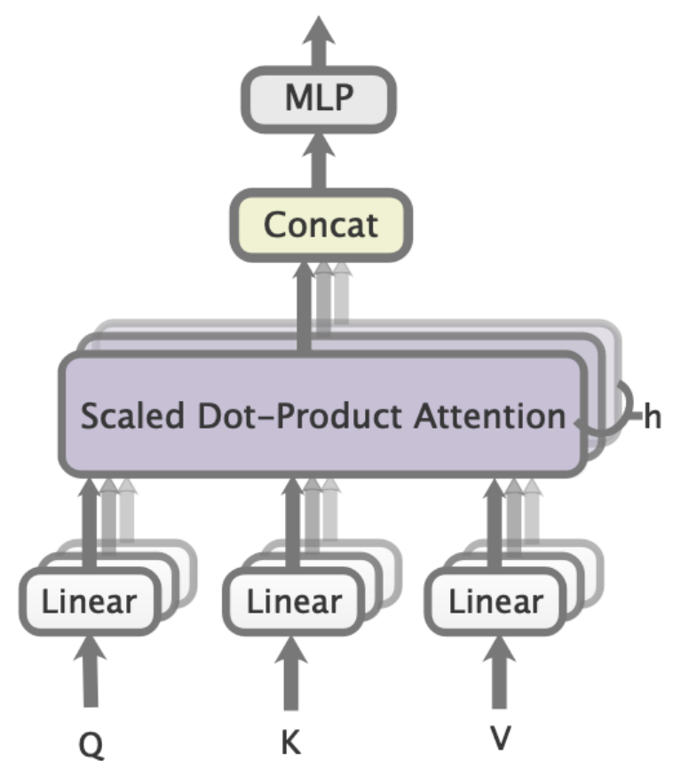
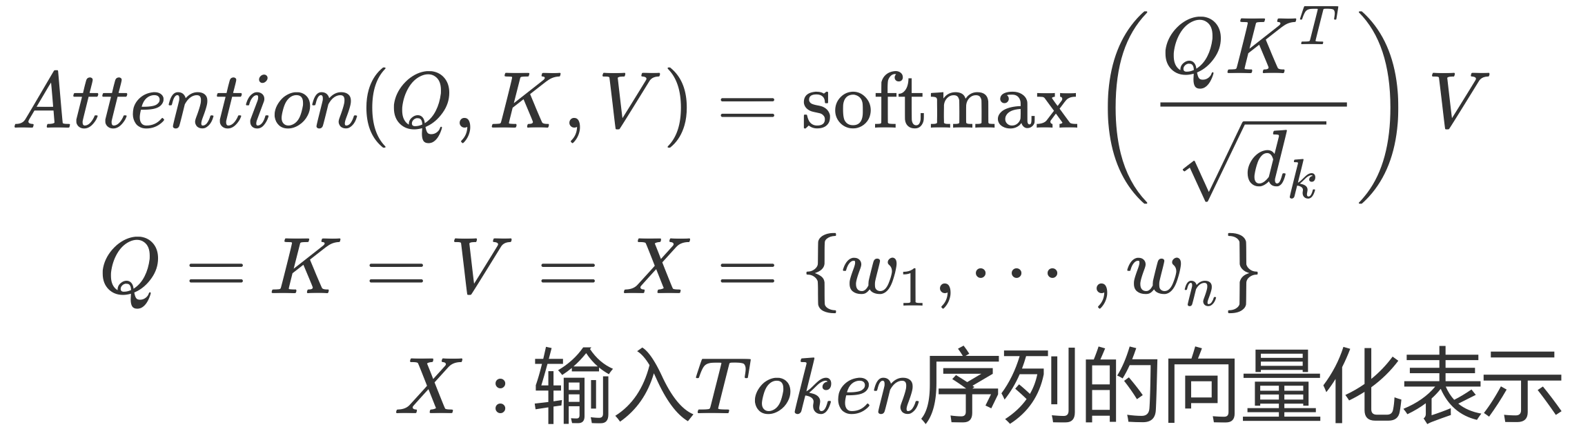
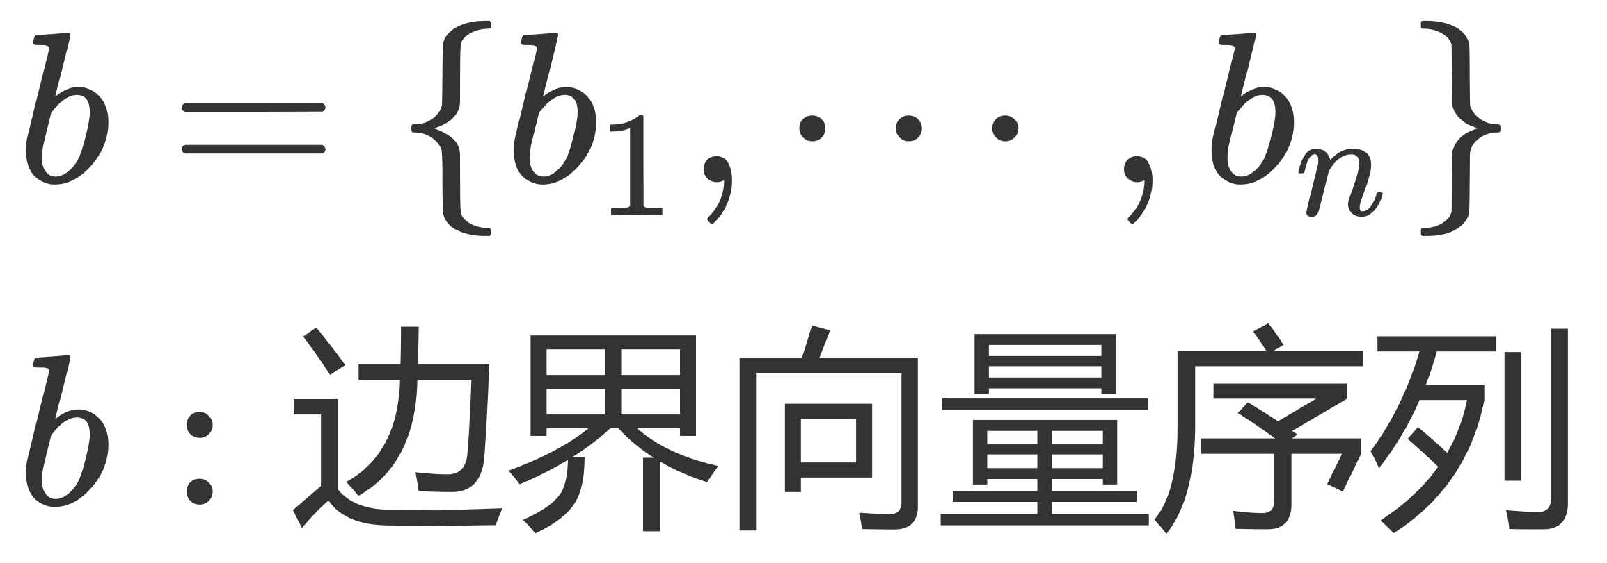
HIT-NER
Head-Tail Detector
作用：实体边界提取
Notes:
先介绍一下首尾检测器，这个就是一个多头Self-Attention，这里的Q，K，V都是输入的Token序列的向量化表示。经过Attention得到一个边界向量序列，

Slide 17
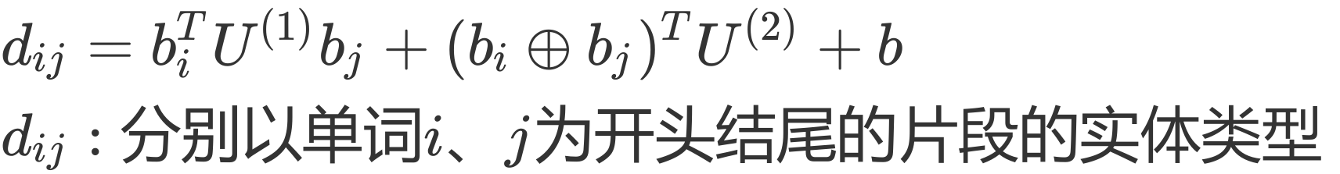
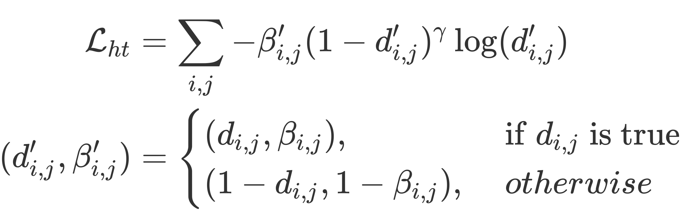
HIT-NER
Head-Tail Detector
Loss（Focal Loss）的计算如下：
Notes:
然后根据边界向量序列计算以单词$i$为开头，$j$为结尾的片段是哪种类型实体的概率。这里计算用到了双仿射，然后Loss部分使用的是Focal Loss。

Slide 18
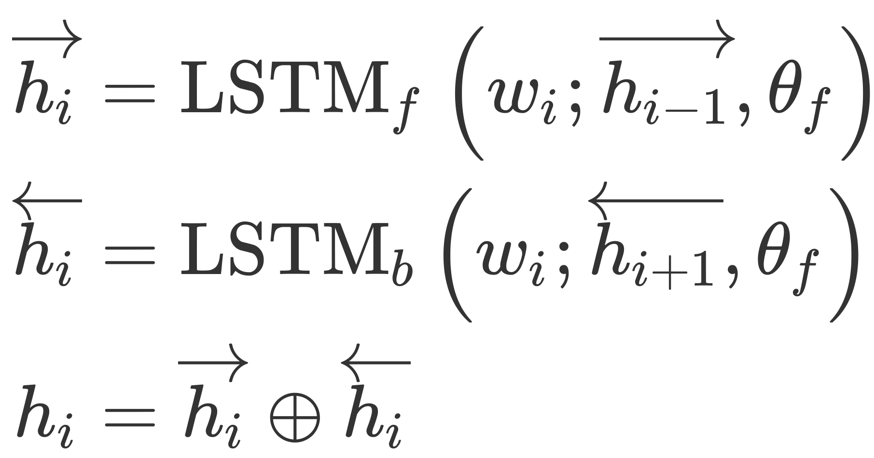
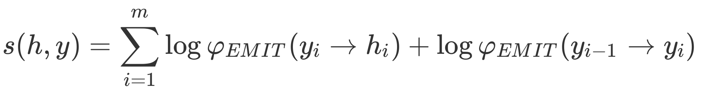
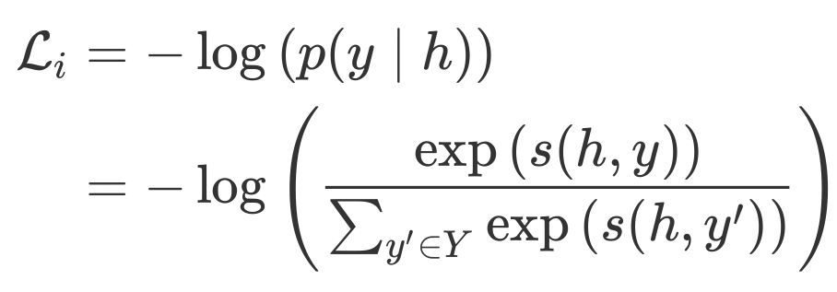
HIT-NER
Token-Interaction-Tagger
公式
Notes:
Token-Interaction-Tagger这部分是使用双向LSTM和CRF完成的，公式就不再多加介绍。

Slide 19
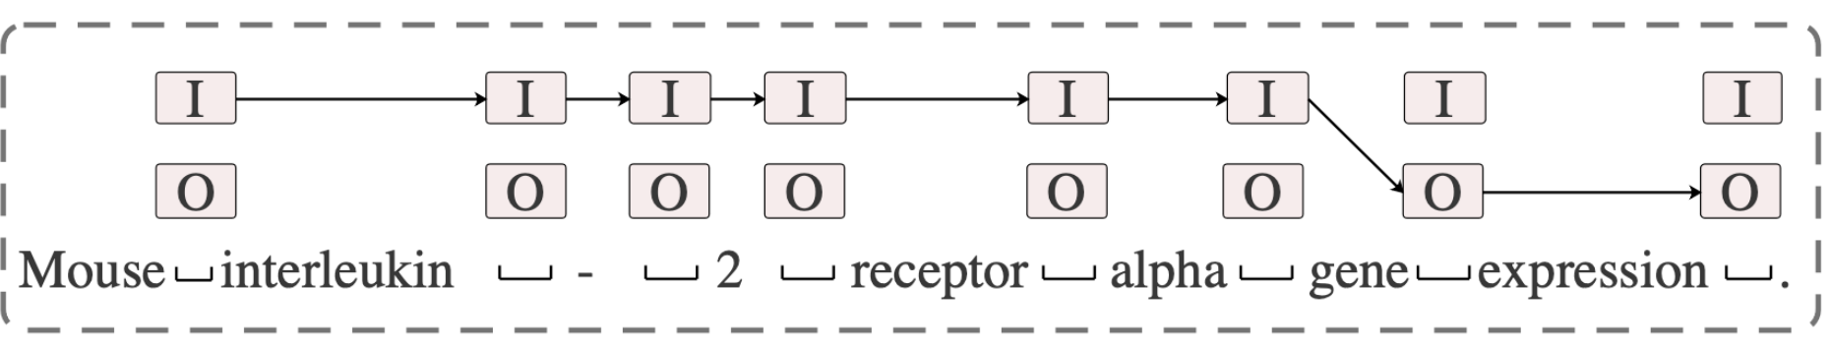
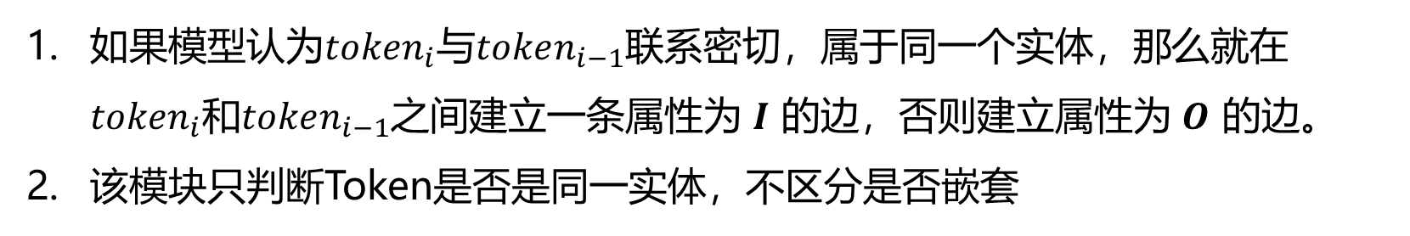
HIT-NER
Token-Interaction-Tagger
输出结果
如果模型认为$token_{i}$与$token_{i−1}$联系密切，属于同一个实体，那么就在$token_{i}$和$token_{i−1}$之间建立一条属性为 $I$ 的边，否则建立属性为 $O$ 的边。
该模块只判断Token是否是同一实体，不区分是否嵌套
Notes:
Token-Interaction-Tagger这部分是使用双向LSTM和CRF完成的。这地方是一个二分类，可以这么理解：

Slide 20
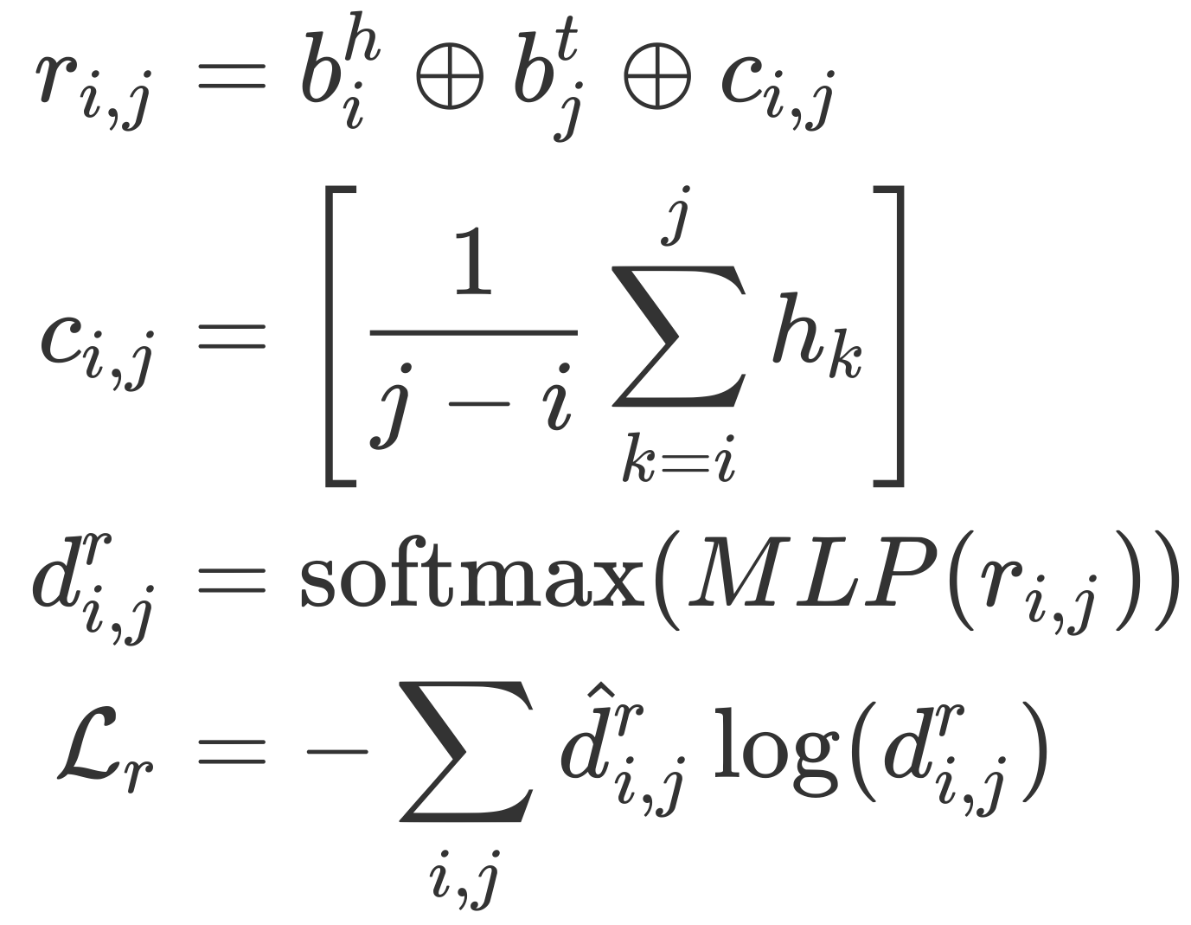
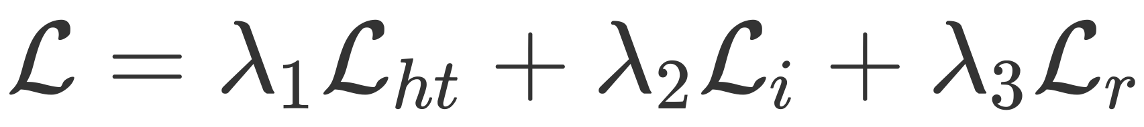
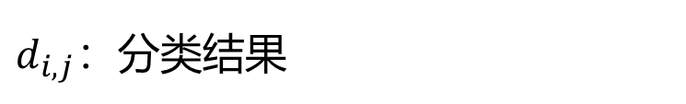
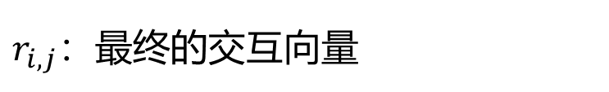
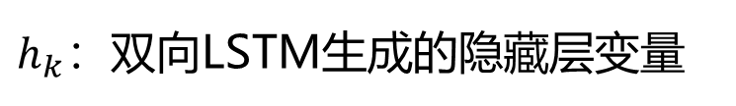
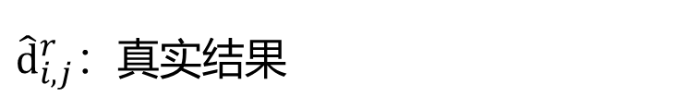
HIT-NER
Region Classify
$h_{k}$：双向LSTM生成的隐藏层变量
$r_{i,j}$：最终的交互向量
$d_{i,j}$：分类结果
${\hat{d}}_{i,j}^{r}$：真实结果
最终Loss：
Notes:
接下来就是融合前两个模块的结果来最终划分并确定实体

Slide 21
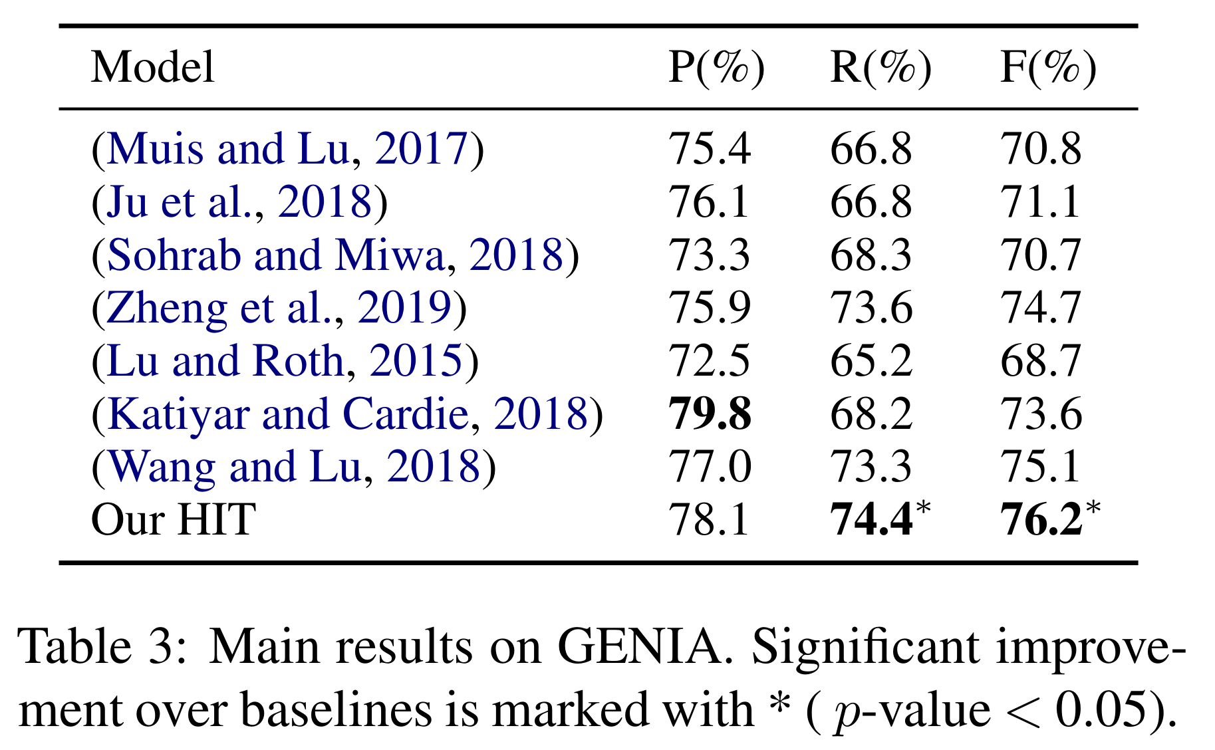
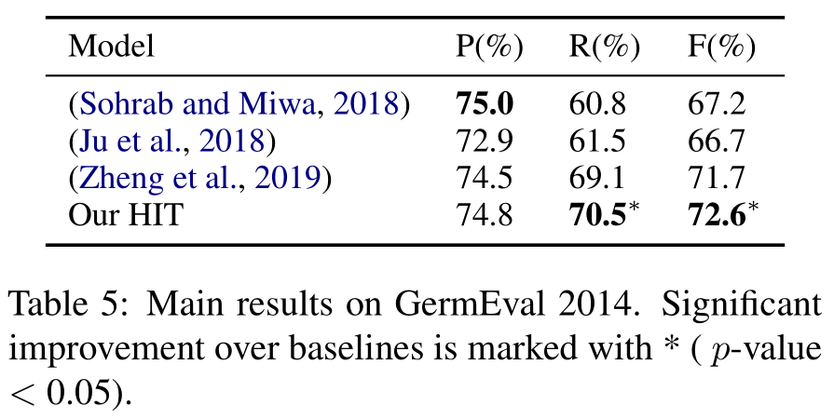
HIT-NER
实验结果
Notes:
HIT这个模型在GENIA和GERMEval2014这两个数据集上做了实验

Slide 22
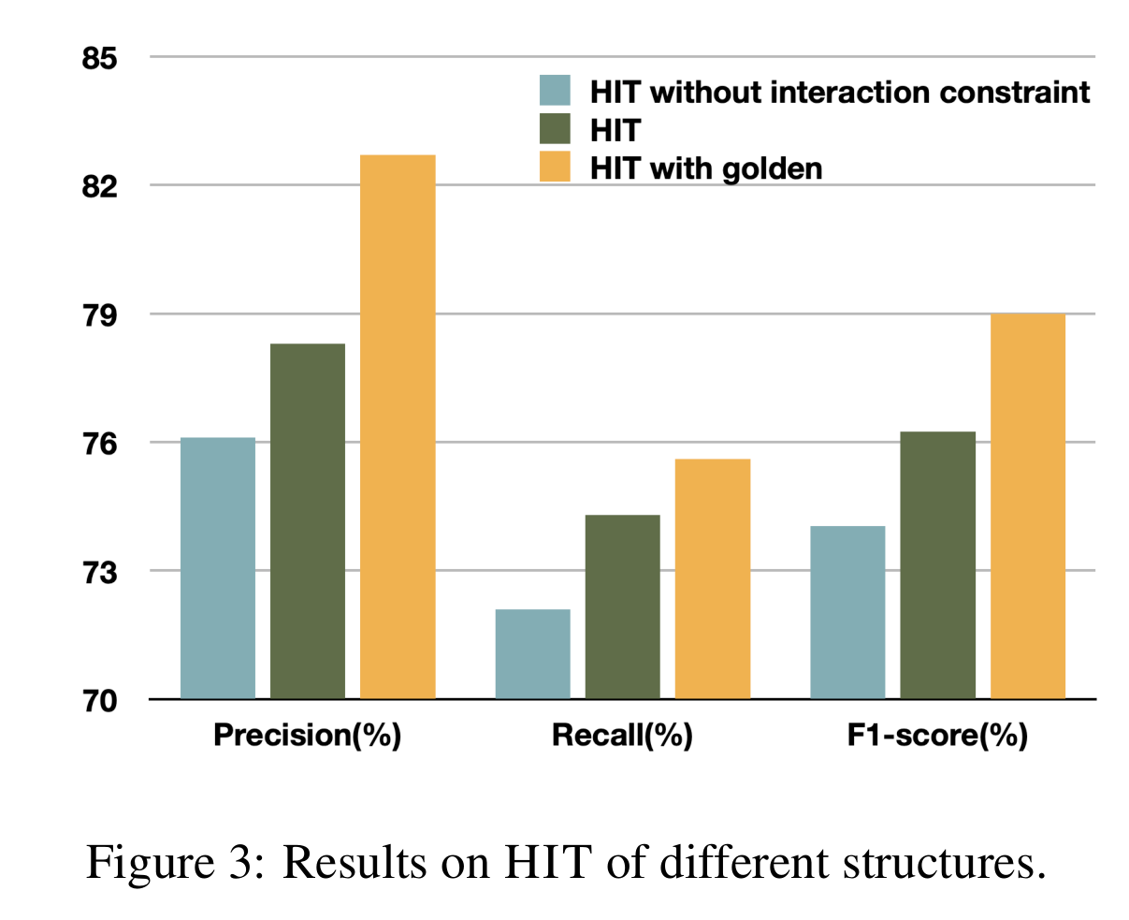
HIT-NER
实验结果 – 消融实验
Notes:
这里HIT with golden表示在实验中使用的是真实的边界信息，与HIT做对比体现的是边界信息的重要性，然后HIT与去掉Token关系提取模块比，体现的是Token关系提取模块的重要性。

Slide 23
03
第三部分
基于GCN的嵌套命名实体识别进展
PART 03
Notes:
论文提出的第二种探索便是带噪声有监督预训练

Slide 24
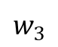
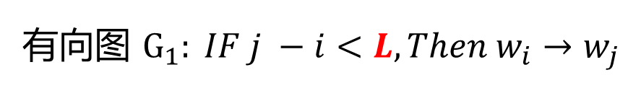
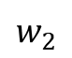
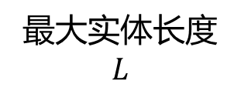
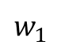
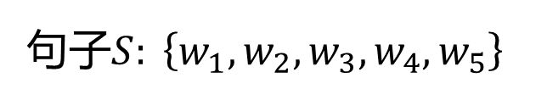

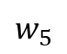
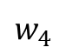
基于GCN的嵌套命名实体识别项目进展
主要思想
有向图 $G_{1}: IF j −i<L, Then w_{i}→w_{j}$
$$v$$
$$w_{1}$$
$$v$$
$$w_{2}$$
$$v$$
$$w_{3}$$
$$v$$
$$w_{4}$$
$$v$$
$$v$$
$$w_{5}$$
$$w_{1}$$
$$v$$
$$w_{2}$$
$$v$$
$$w_{3}$$
$$v$$
$$w_{4}$$
$$v$$
$$w_{5}$$
句子$S: \left\{w_{1},w_{2},w_{3},w_{4},w_{5}\right\}$
最大实体长度
$$L$$
Bert
词向量
Notes:
第二种$方法不对$句子S进行切边，将S整体转化为一个有向图。每个单词$w_{i}$都与它后面的单词$w_{j}$建立一个有向边，这里要求$w_{i}$与$w_{j}$的距离小于最大实体长度$L 。构建图G_{1}之后，并将$句子$S$传入Bert，获得每个单词的词向量，并把这个向量作为有向图中每个单词的初始向量。

Slide 25
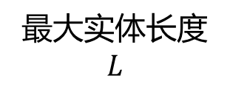
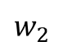

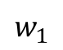
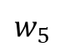
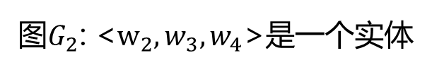
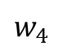


基于GCN的嵌套命名实体识别项目进展
主要思想
有向图$G_{1}$
$$v$$
$$w_{1}$$
$$v$$
$$w_{2}$$
$$v$$
BiGCN
$$w_{5}$$
$$v$$
$$w_{1}$$
$$v$$
$$w_{2}$$
$$v$$
$$w_{3}$$
$$v$$
$$w_{4}$$
$$v$$
$$w_{5}$$
最大实体长度
$$L$$
$$v$$
$$w_{3}$$
$$v$$
$$w_{4}$$
图$G_{2}$: <$w_{2},w_{3},w_{4}$>是一个实体

Slide 26

基于GCN的嵌套命名实体识别项目进展
实验结果
指标计算方式

Slide 27
谢谢
Notes:
我的报告到此结束，请各位老师批评指正

Slide 28
Notes:
我的报告到此结束，请各位老师批评指正

